Slide 1

Hand in Hand
Highlight Industries

Slide 2
Einführung
Unterstützendes System für beeinträchtigte Personen
Tastaturbedienung erleichtern
Größere und robustere Tasten
Software ist leicht verwendbar und vielseitig einsetzbar

Slide 3
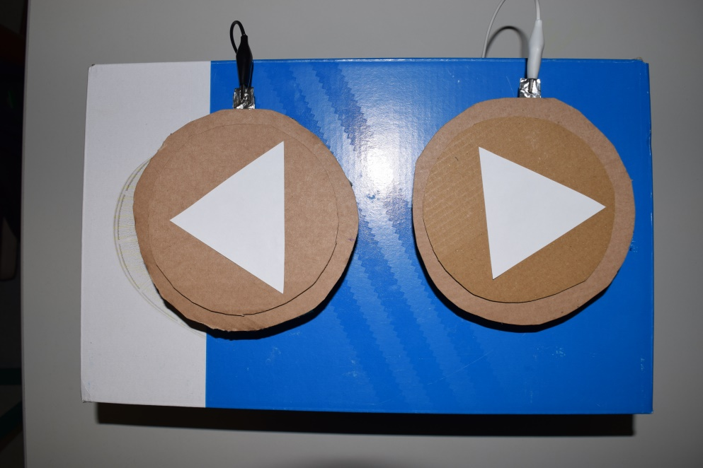
Rückblick
Version 1.1:
Box mit selbstgebauten Tasten
Makey Makey
Version 2.2:
Esp8266 mit 3 Tasten
RXTX-Bibliothek
Version 3.1:
Tastaturkarton
3 Lichtschalter

Slide 4
Einblick – Version 4.1
5-Funktionen: Pfeiltasten – Leertaste
RXTX-Bibliothek für die serielle Kommunikation
ESP8266
GitHub: http://sakalandrej.github.io/2016_3CHIF_hand-in-hand

Slide 5



Ausblick
Version 4.2:
Unser Individual Package
Eine selbst designte Tastatur
Raspberry Pi(3), Esp8266
Hand in Hand - Programm
Verwendbar für Bilder, Musik, Videos

Slide 6
Weitere programme
MusicPlayer
PhotoViewer
Asteroids - Minigame

Slide 7
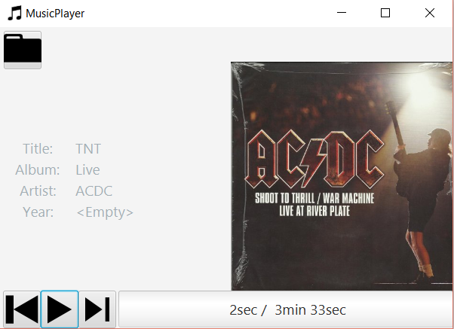
Music player

Slide 8
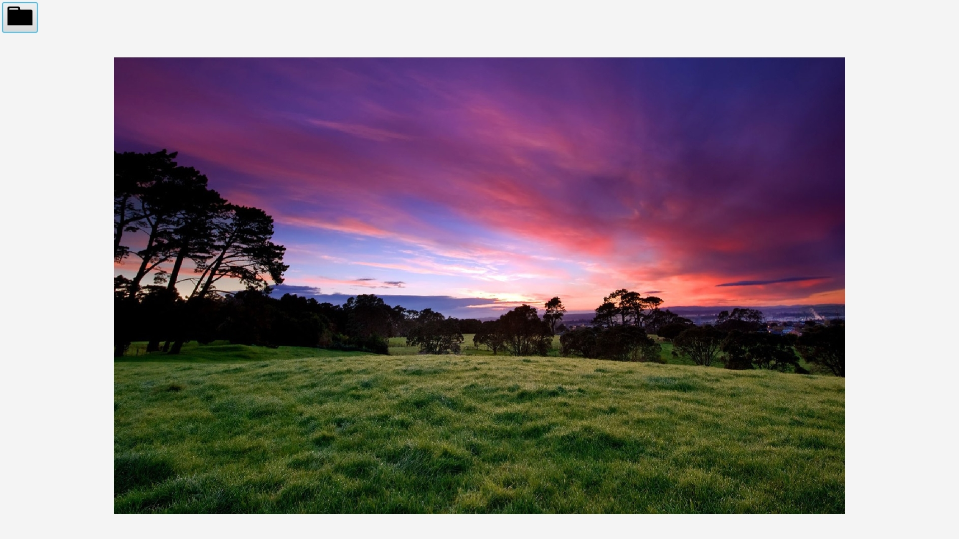
Photo viewer

Slide 9
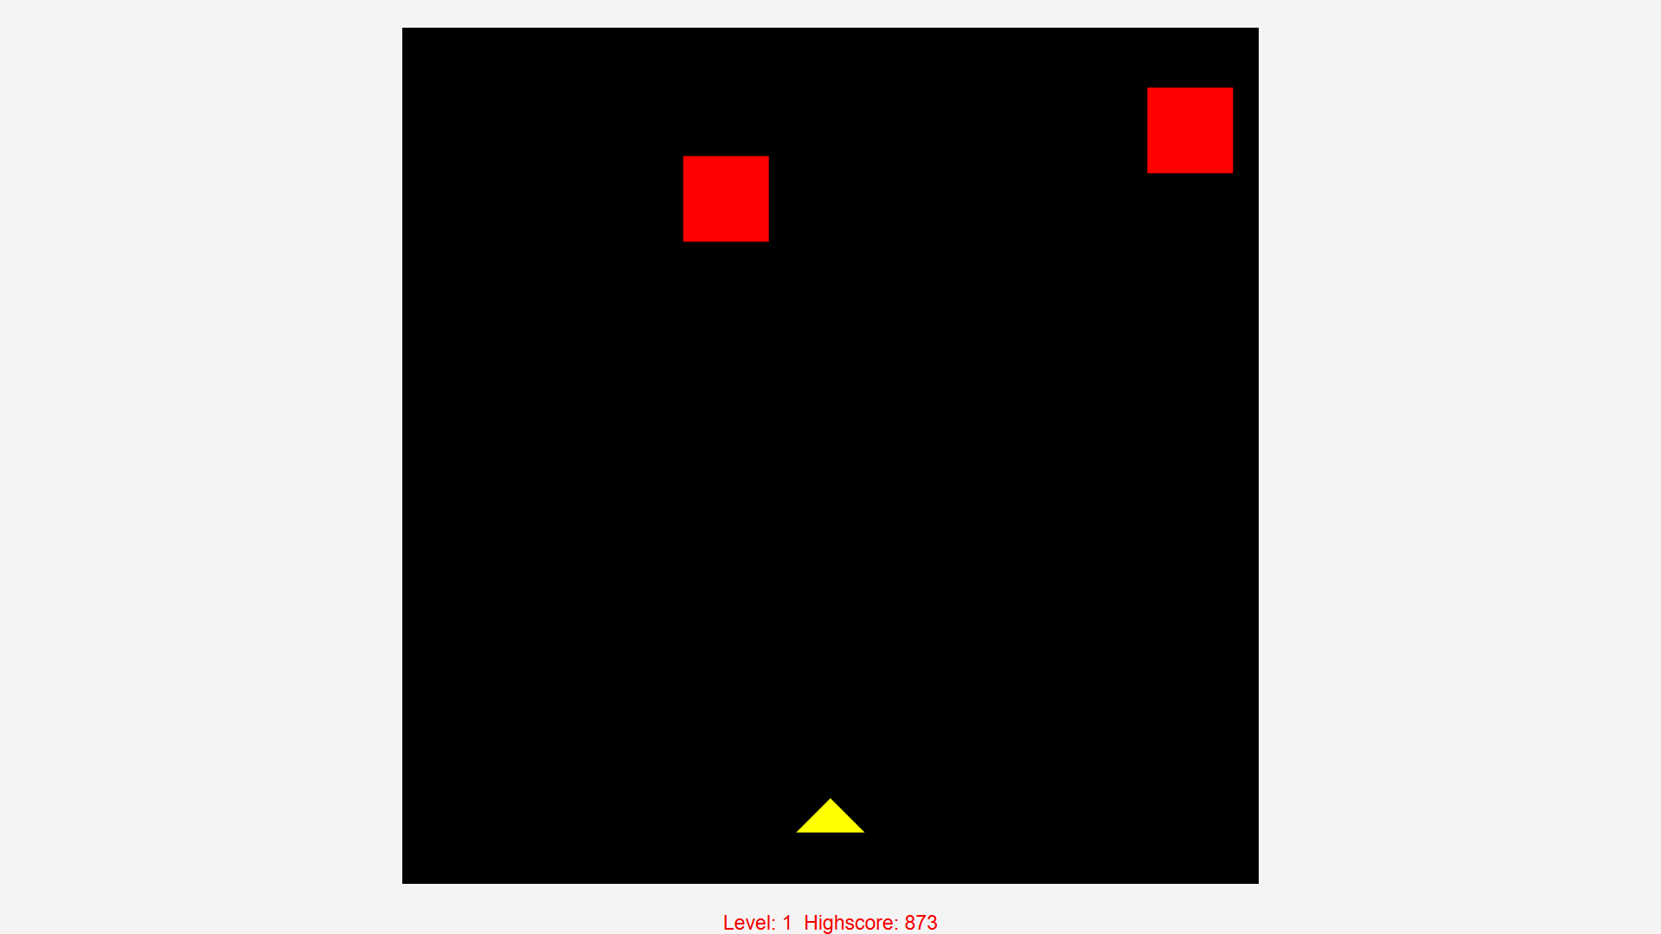
Asteroid - minigame

Slide 10
System Architektur plan
Made with draw.io

Slide 11
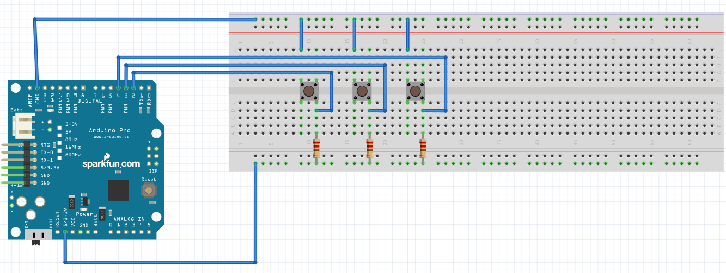
Fritzing
220kOhm

Slide 12
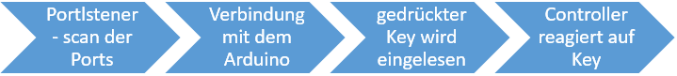
Ablaufdiagramm
ARDUINO

Slide 13
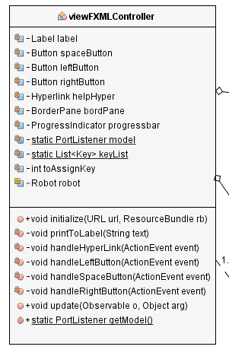
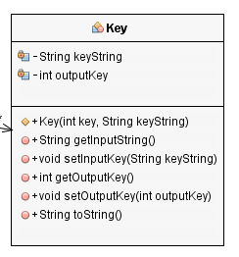
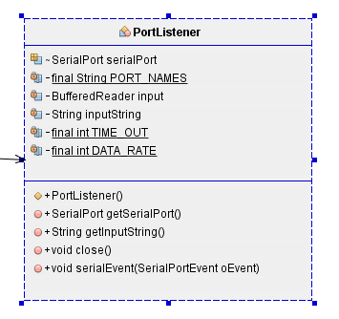
Klassen Übersicht

Slide 14
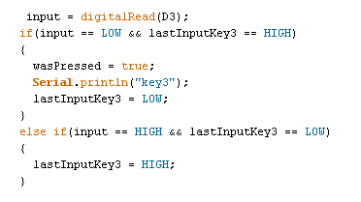
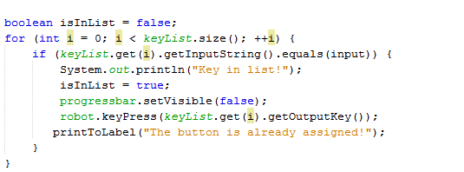
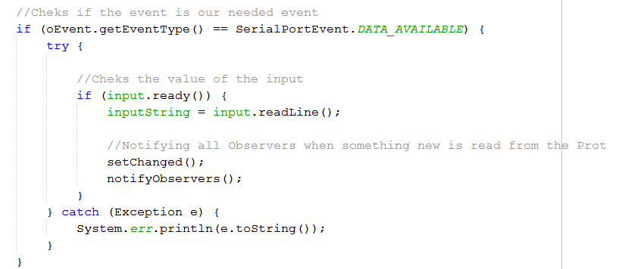
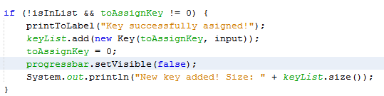
Code

Slide 15
Arduino - Esp8266

Slide 16
Funktionen – Am Port lesen

Slide 17
Funktionen – Tasteneingabe verarbeiten

Slide 18
Funktionen – Neue Taste eintragen

Slide 19

Vielen dank für eure Aufmerksamkeit

